Slide 1
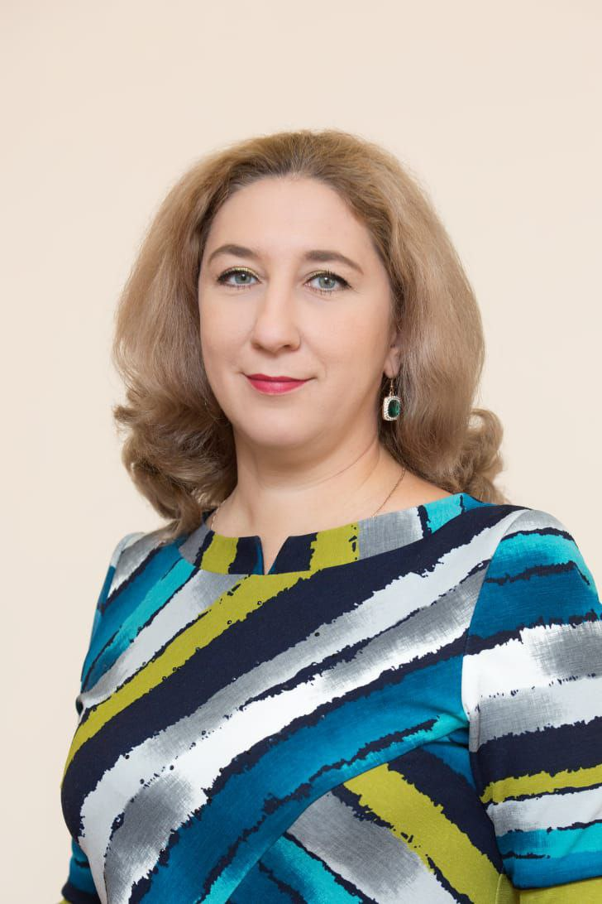
«Секреты успешной работы в классе ускоренного обучения»
Лисейцева Светлана Анатольевна учитель начальных классов МБОУ «Гимназия №2 «Квантор» г.о. Коломна Московской области e-mail: svetlanaliseytseva@ya.ru

Slide 2
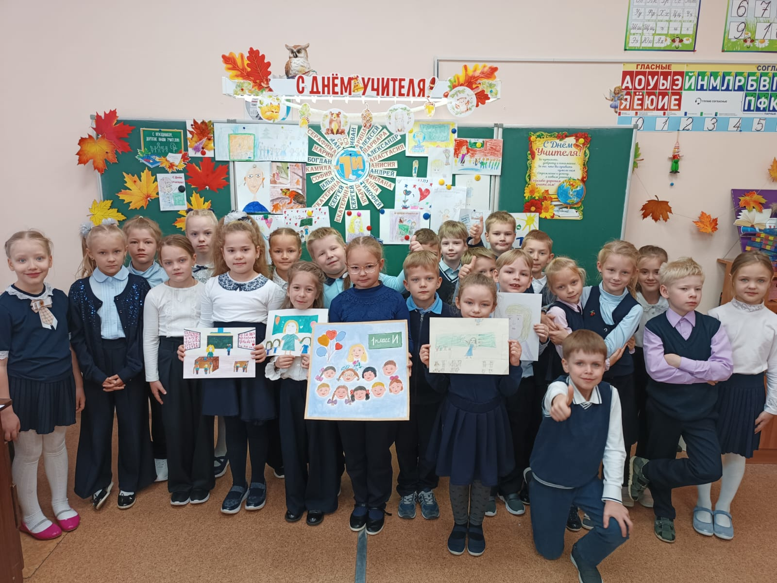
с любовью к детям
Педагогика
бережного внимания -

Slide 3
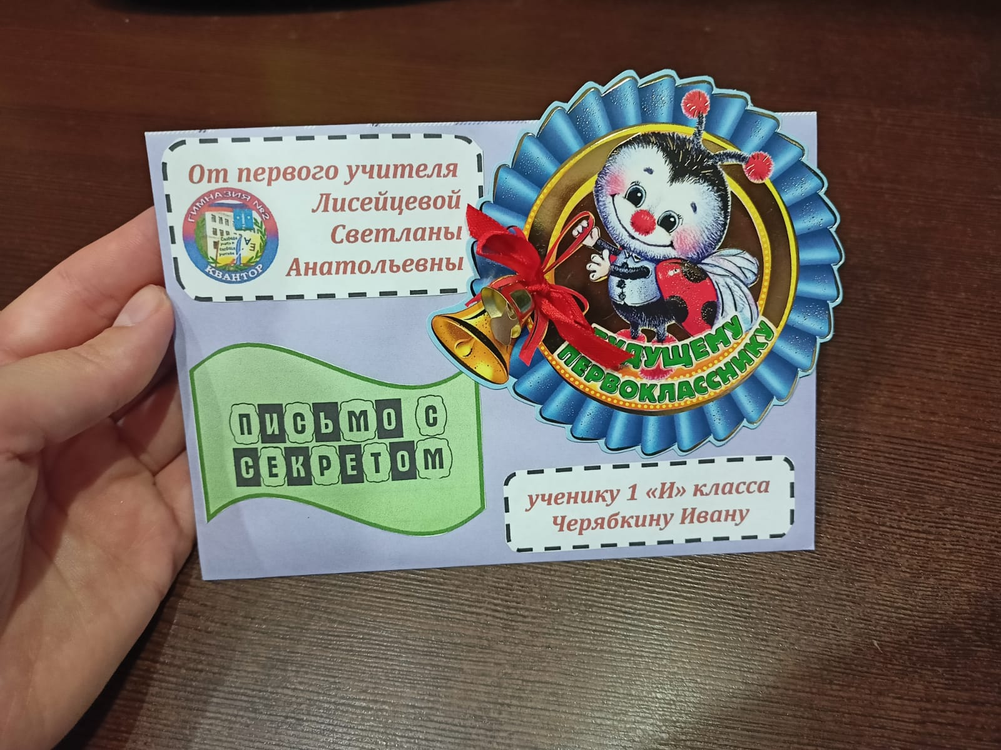
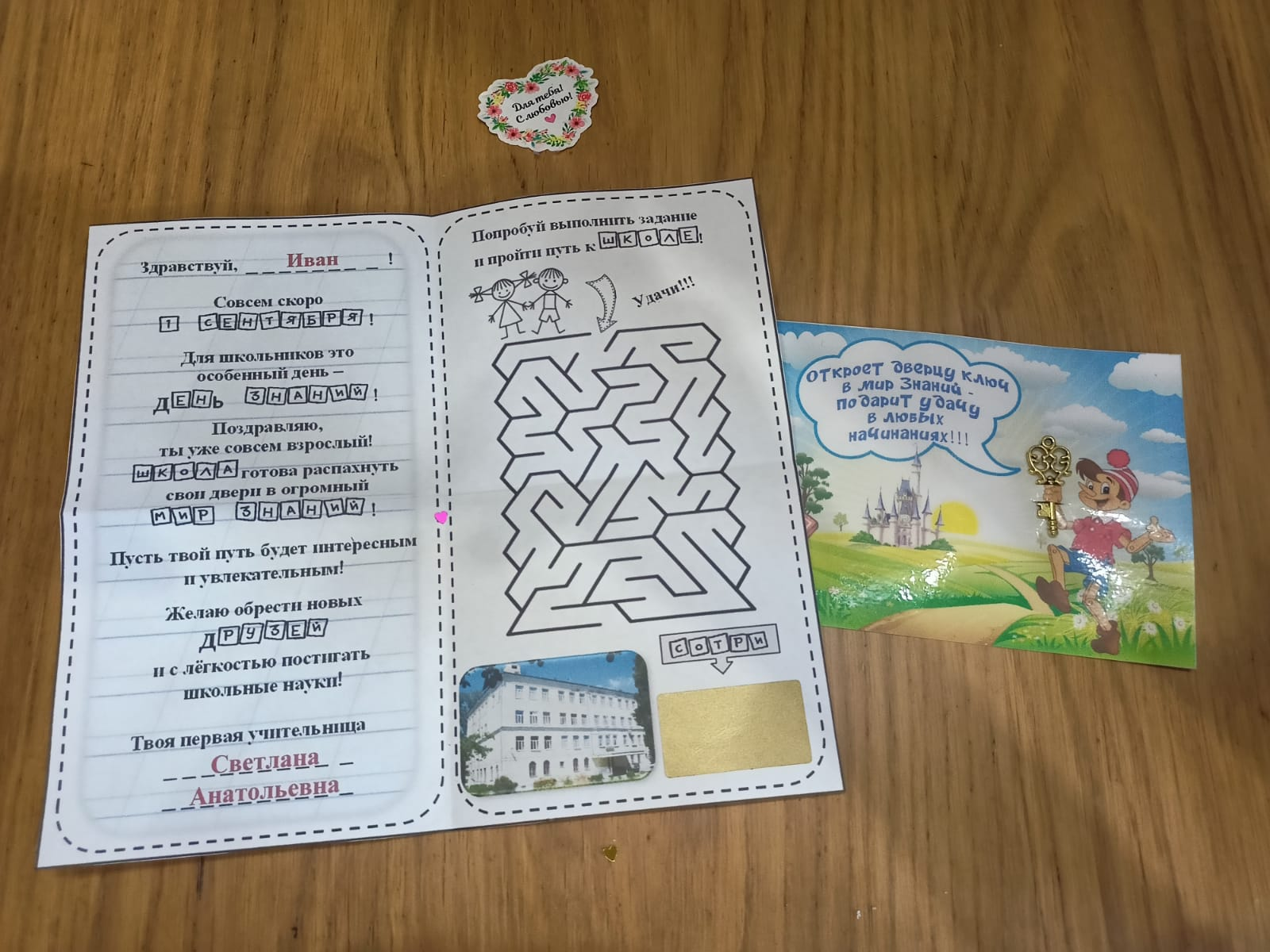
Письма-сюрпризы от первого учителя

Slide 4
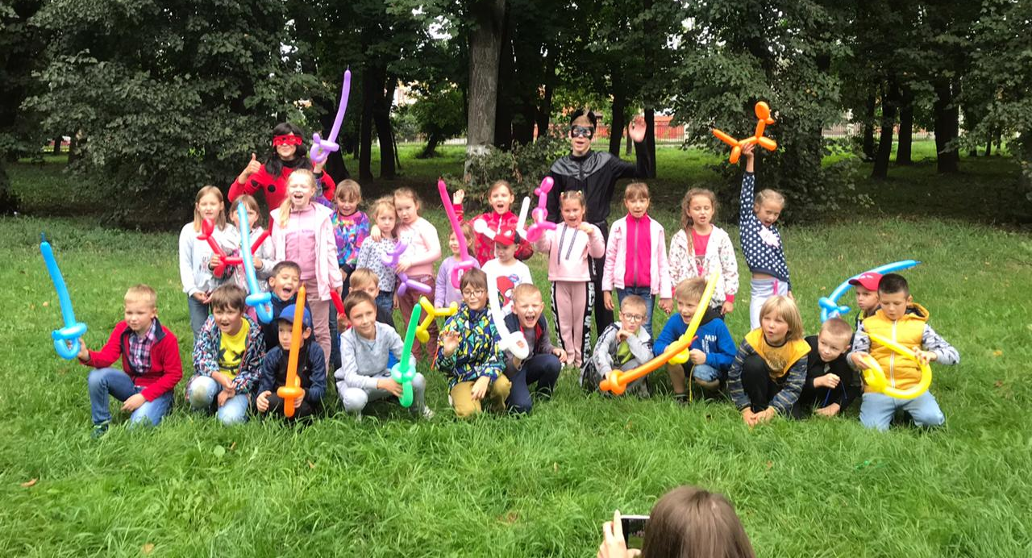
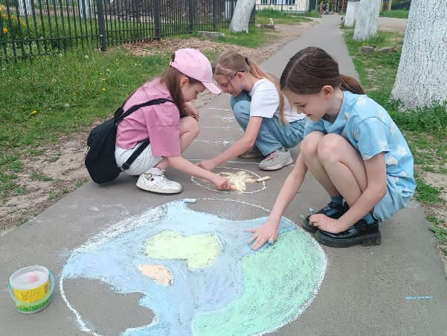
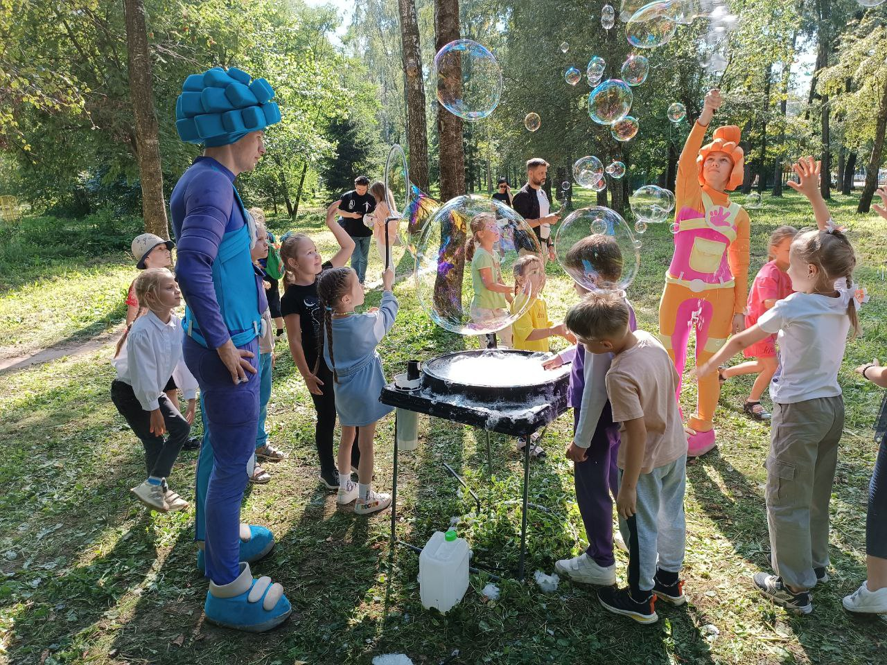
Первая встреча-знакомство

Slide 5
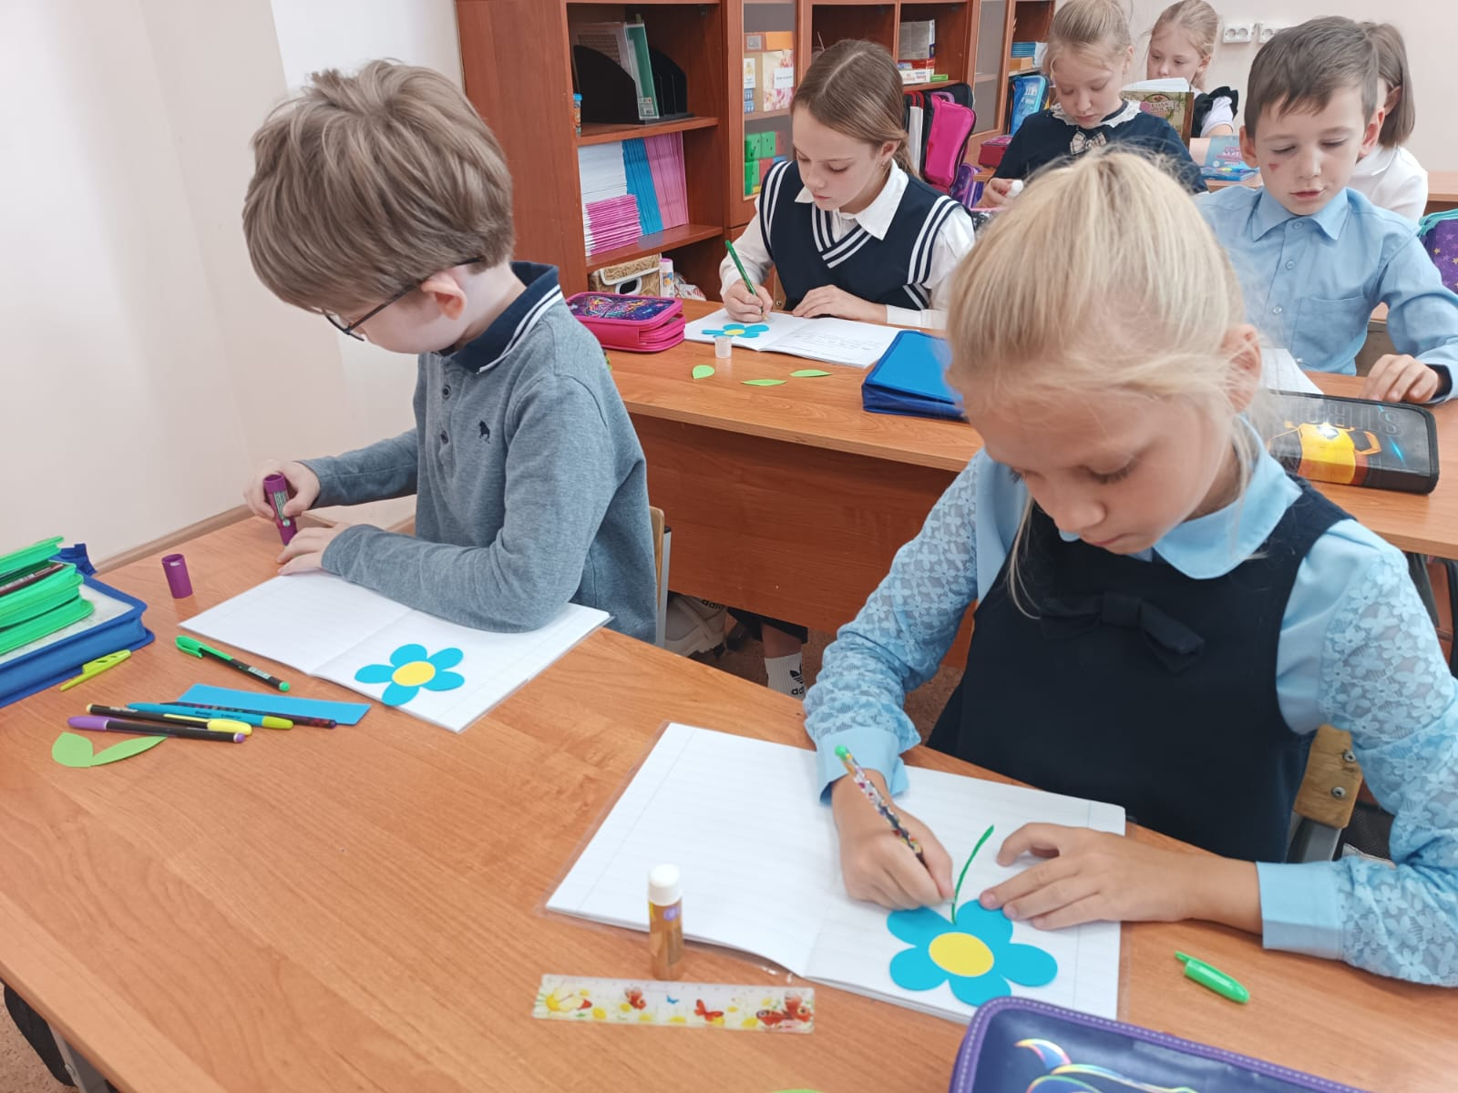
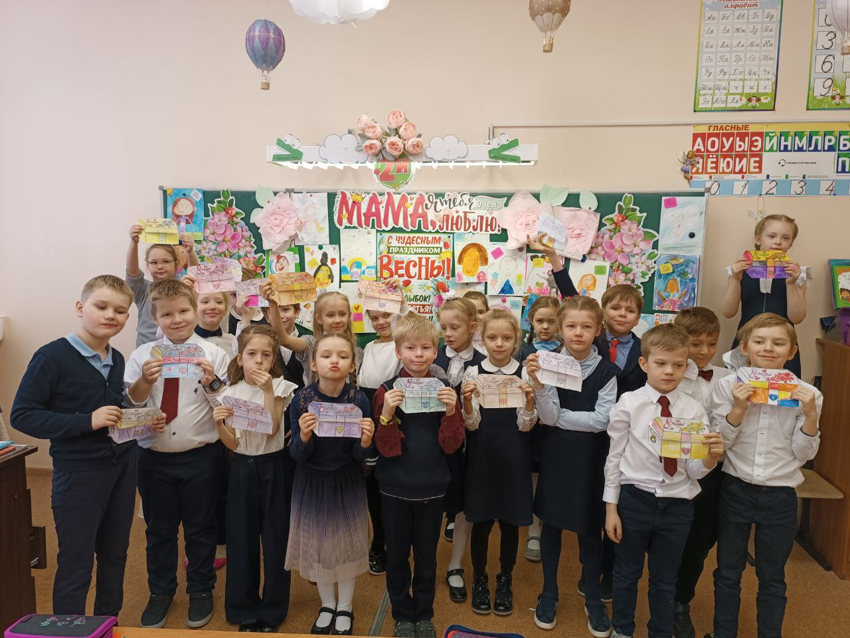
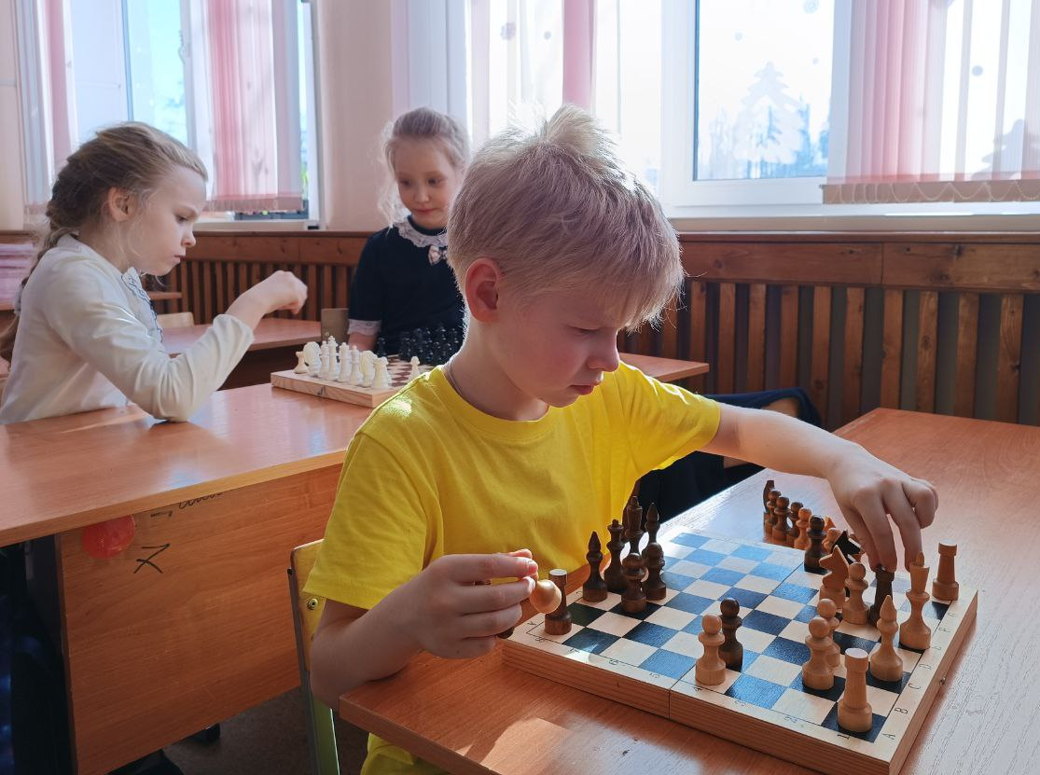
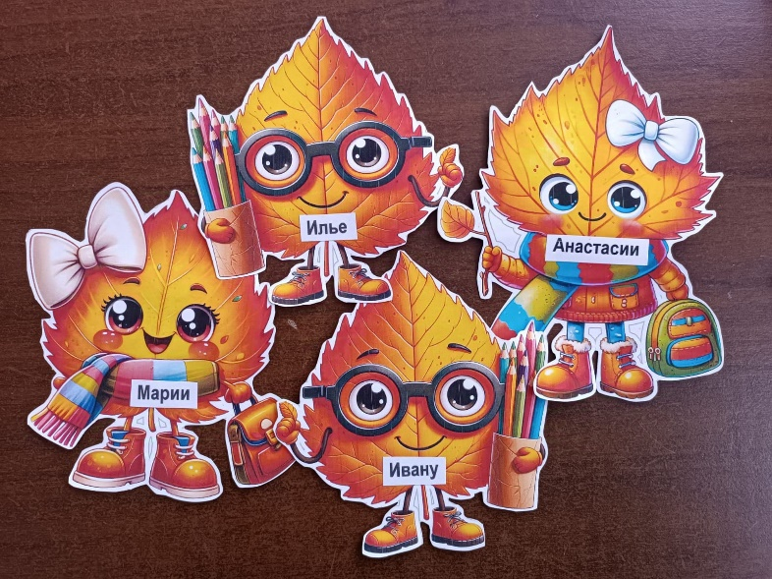
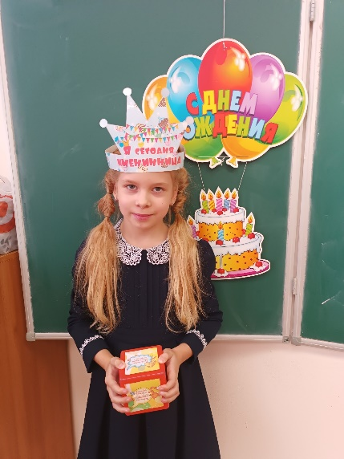
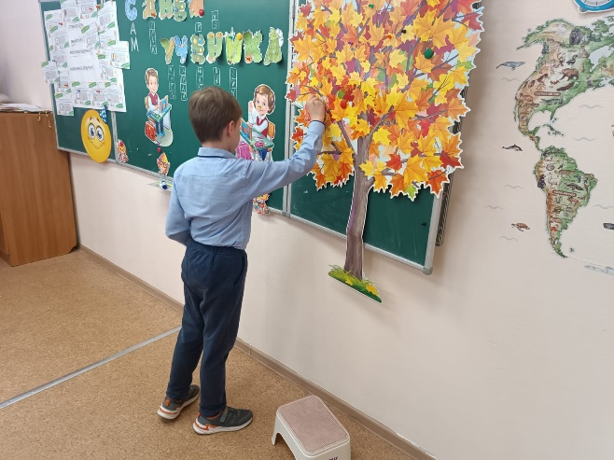
Индивидуальные консультации
«учитель-родитель-ученик»

Slide 6
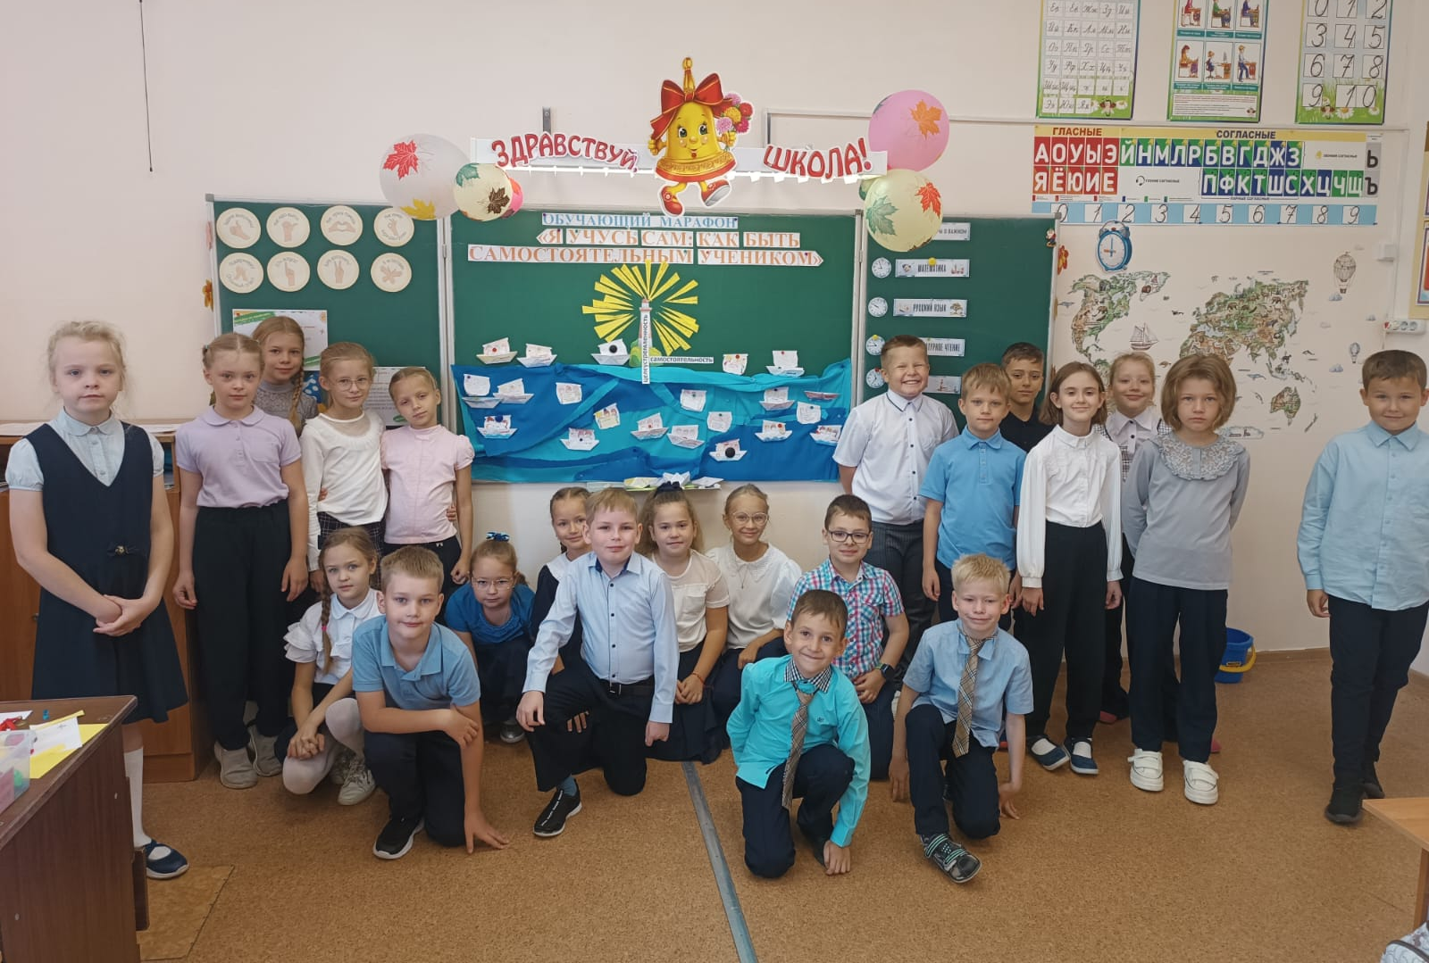
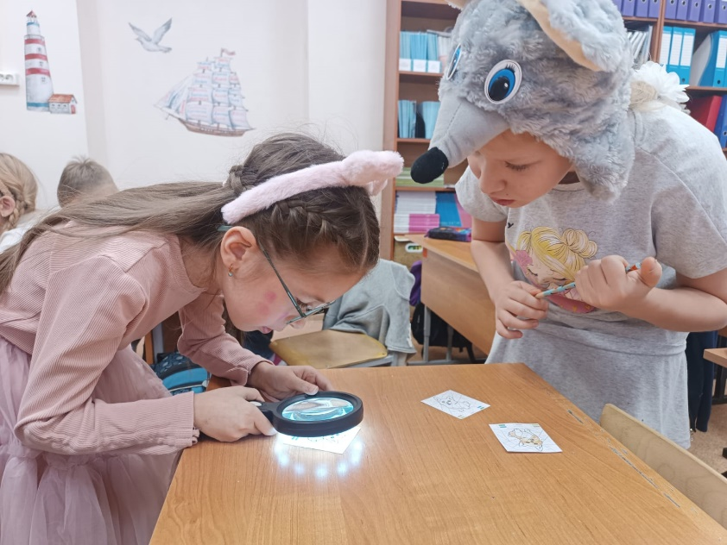
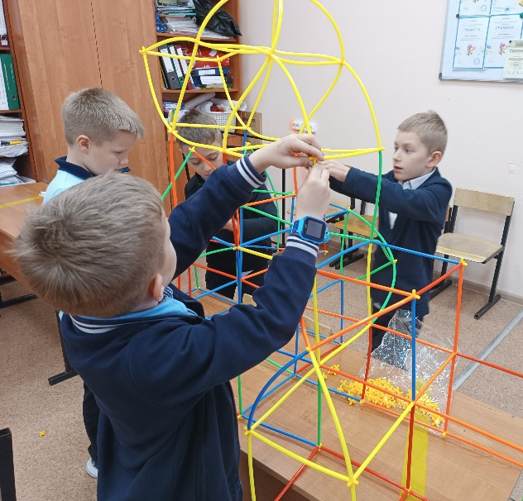
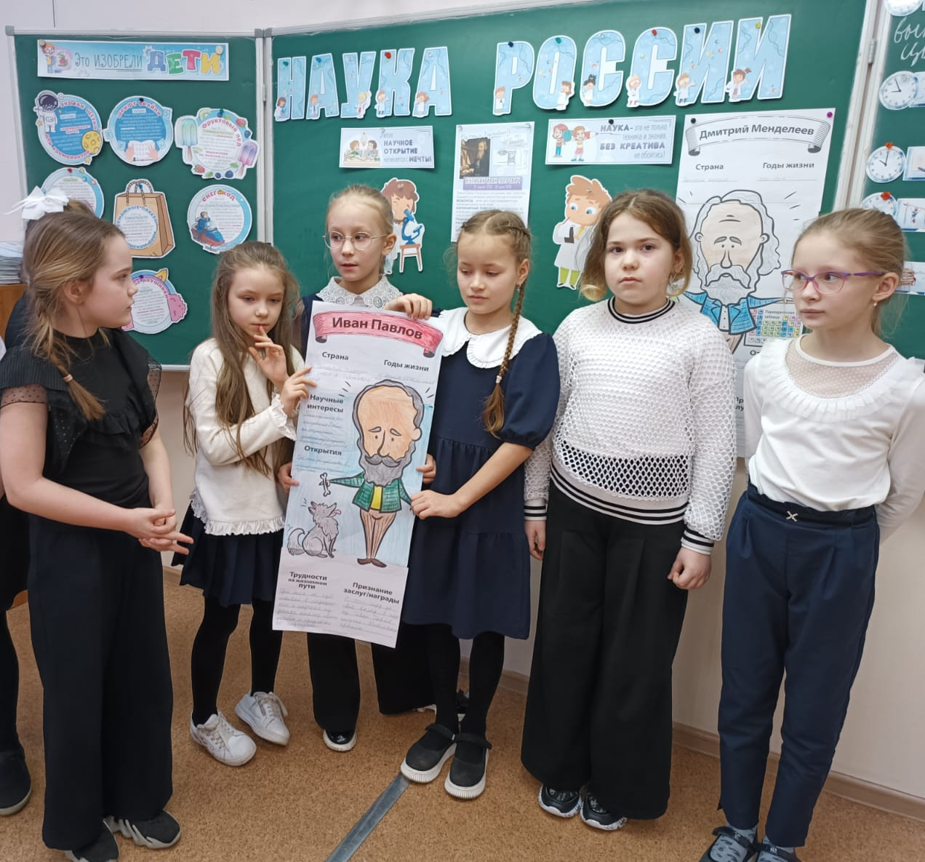
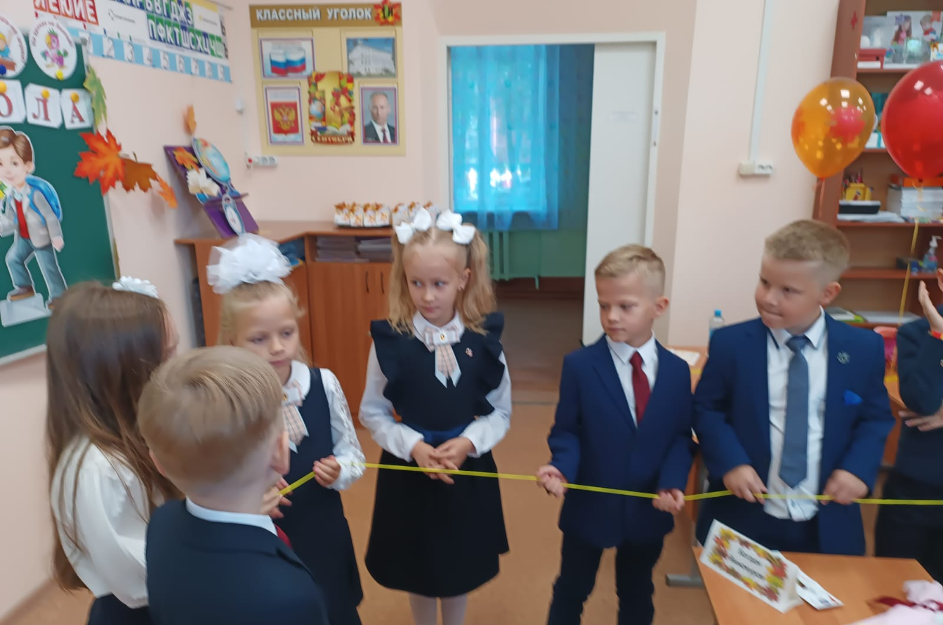
Ориентация на ученика

Slide 7
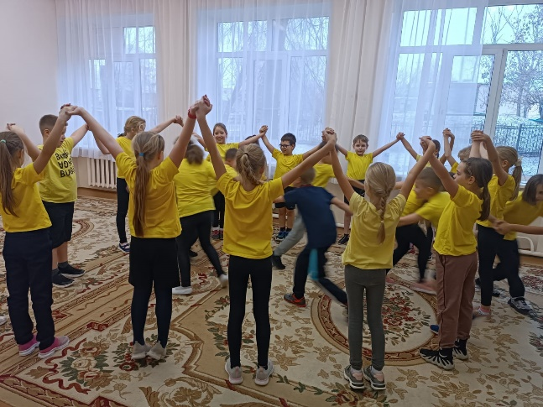
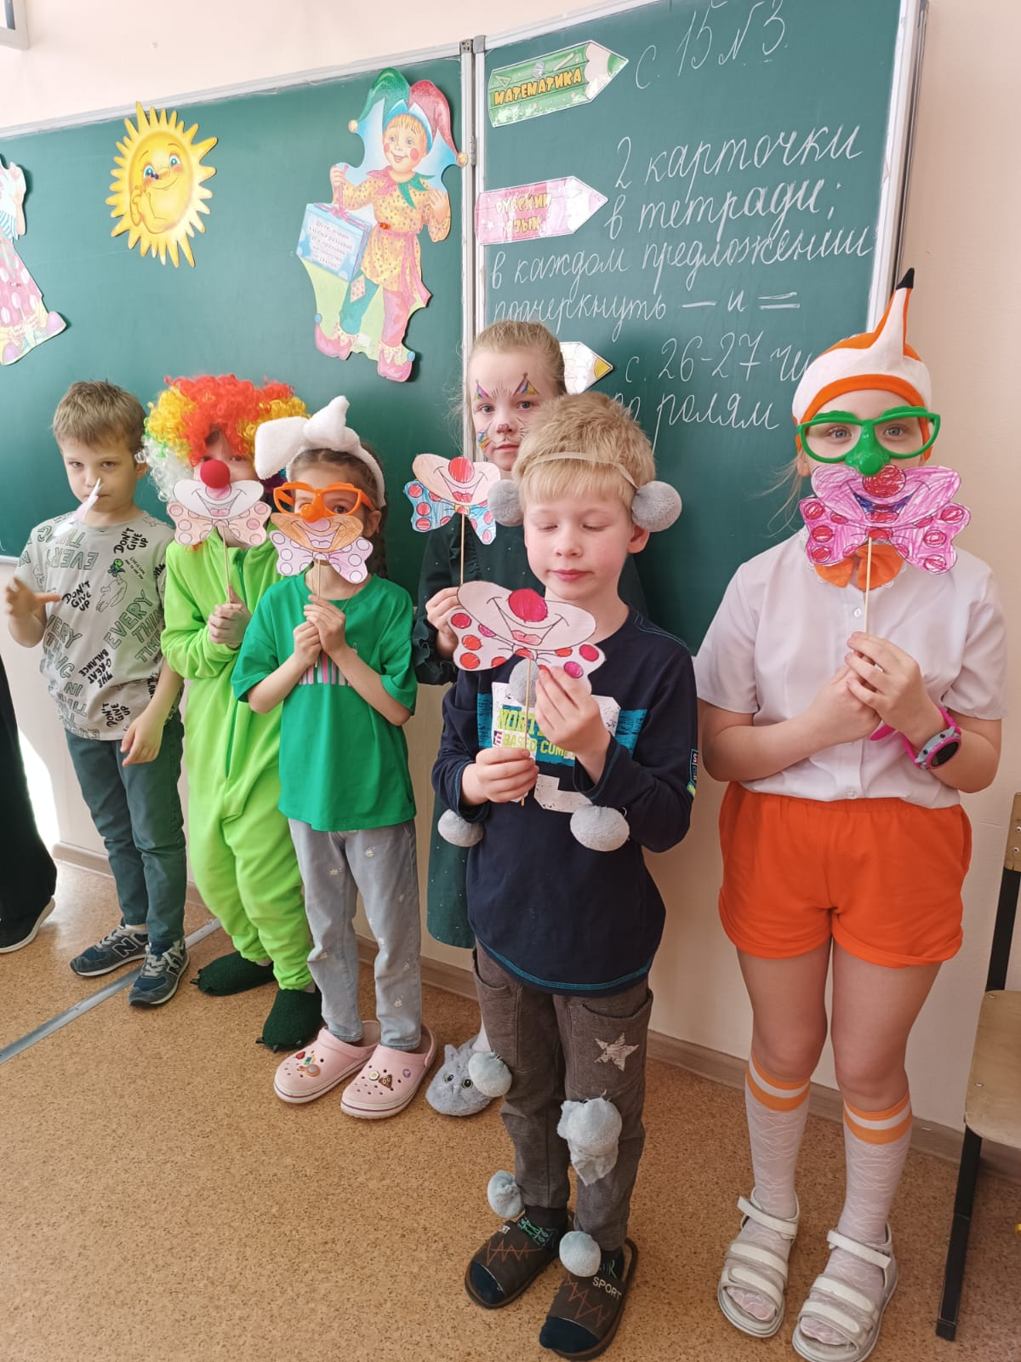
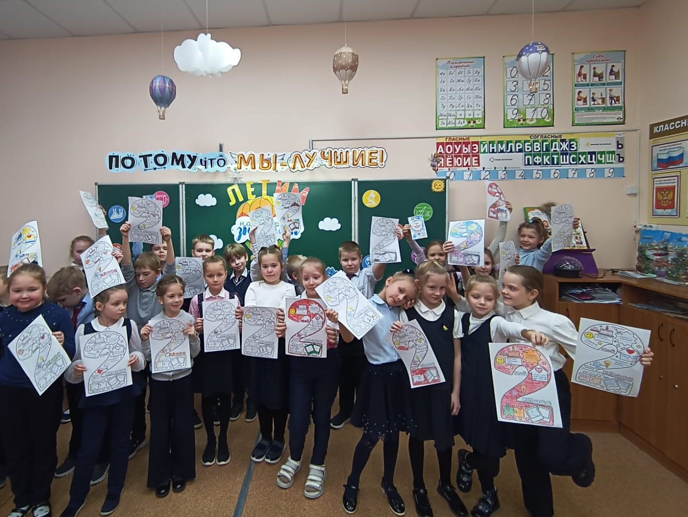
Обучение через игру
и радость открытий

Slide 8
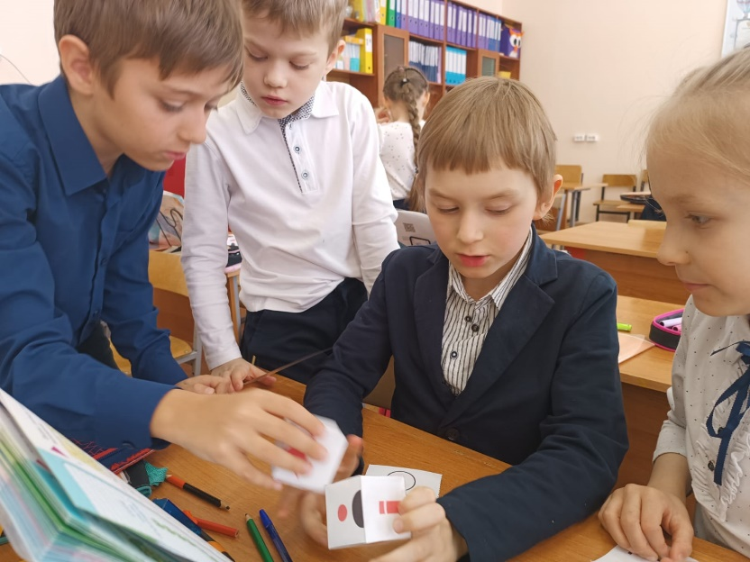
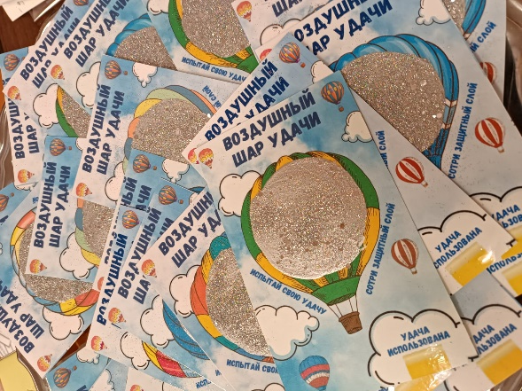
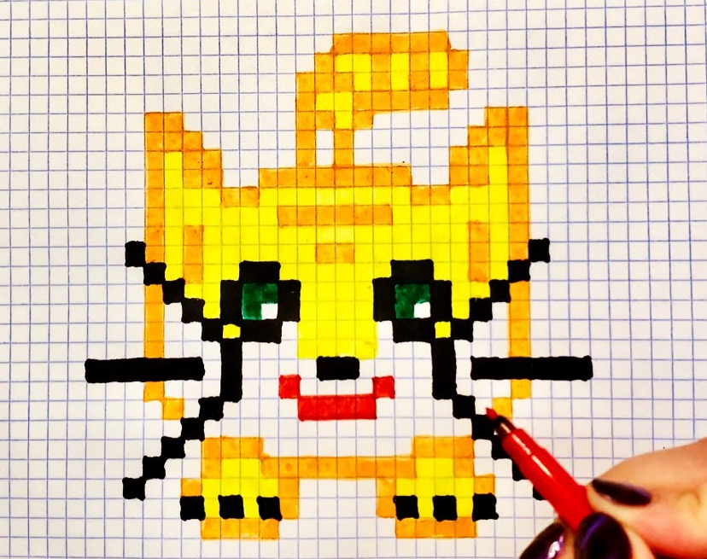
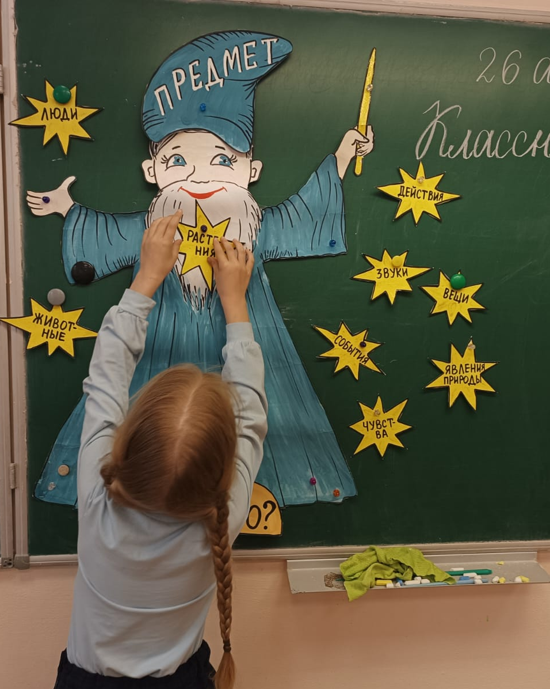
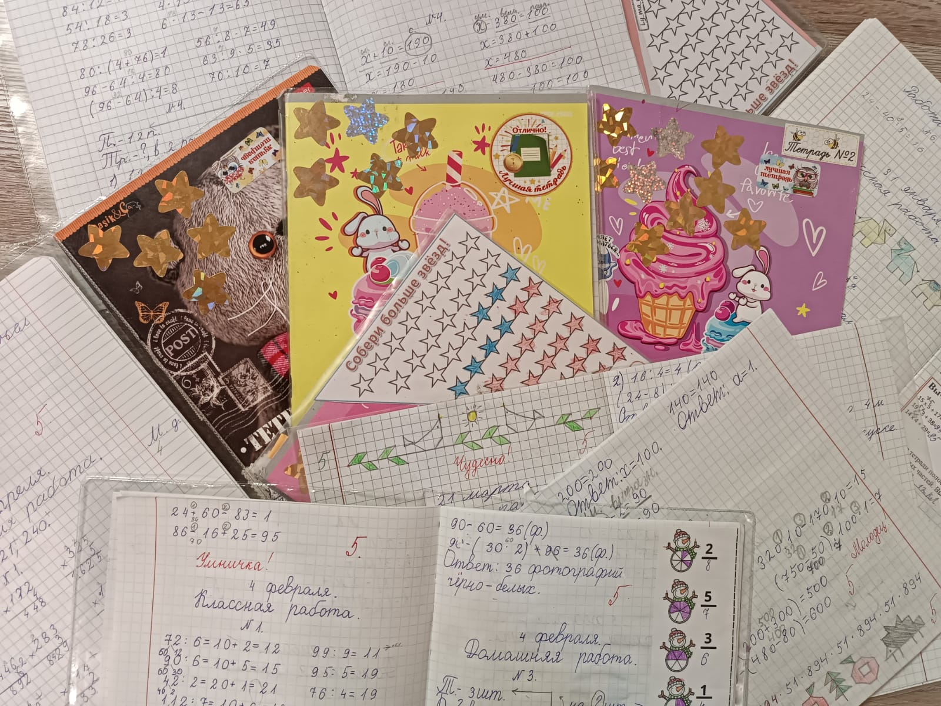
Система поощрений
Геймификация
Визуализация
Пиксель-арт

Slide 9
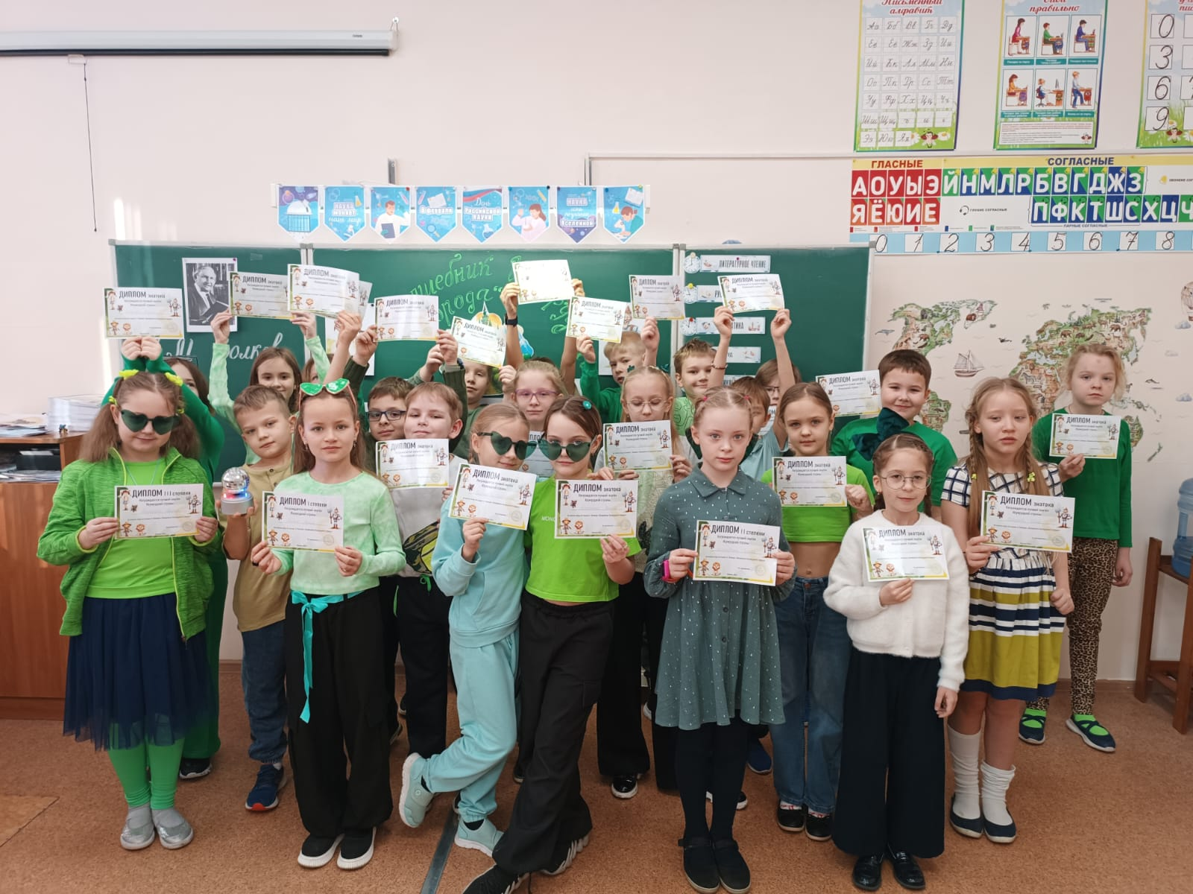
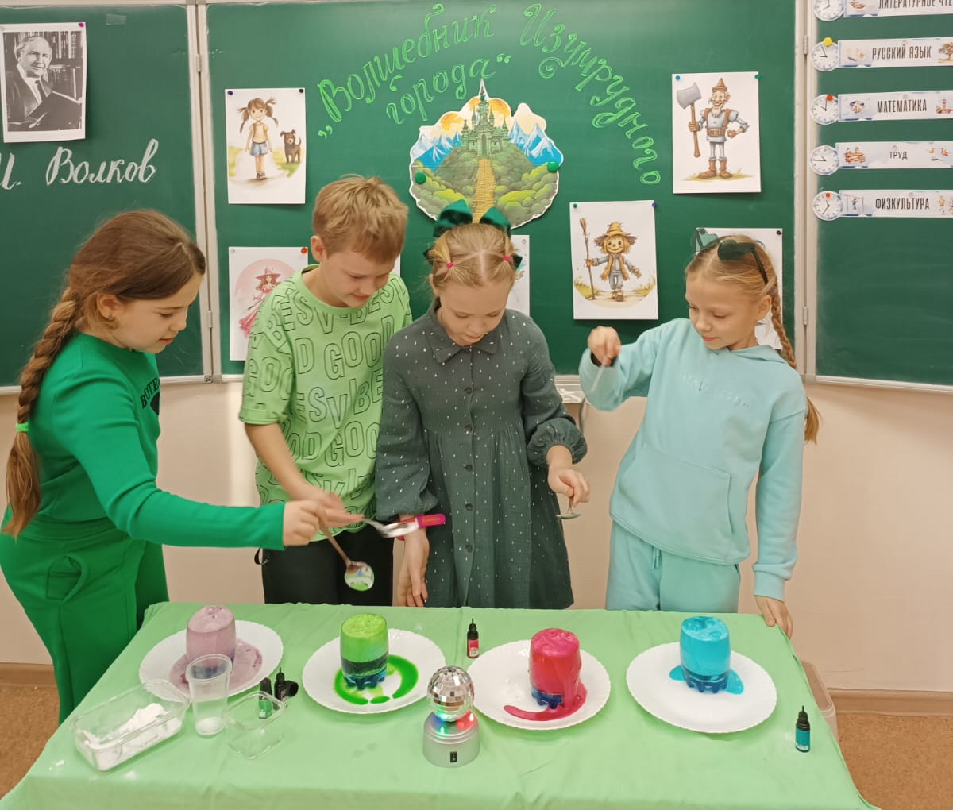
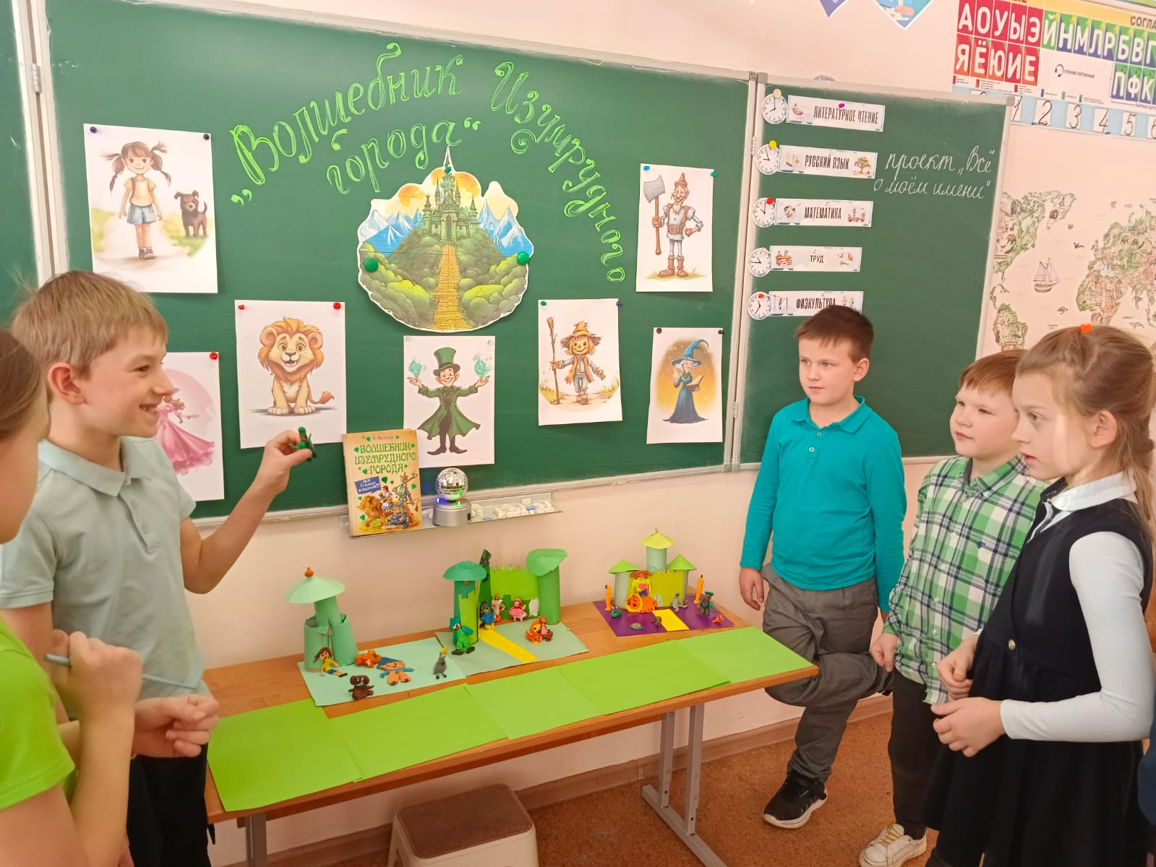
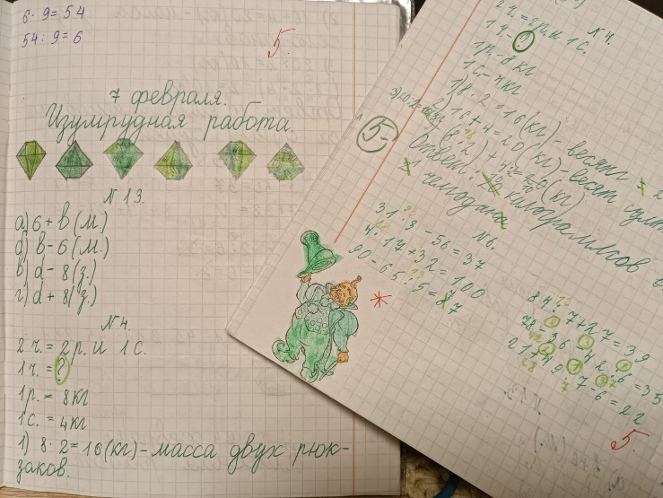
Тематические дни
«Изумрудный день»

Slide 10
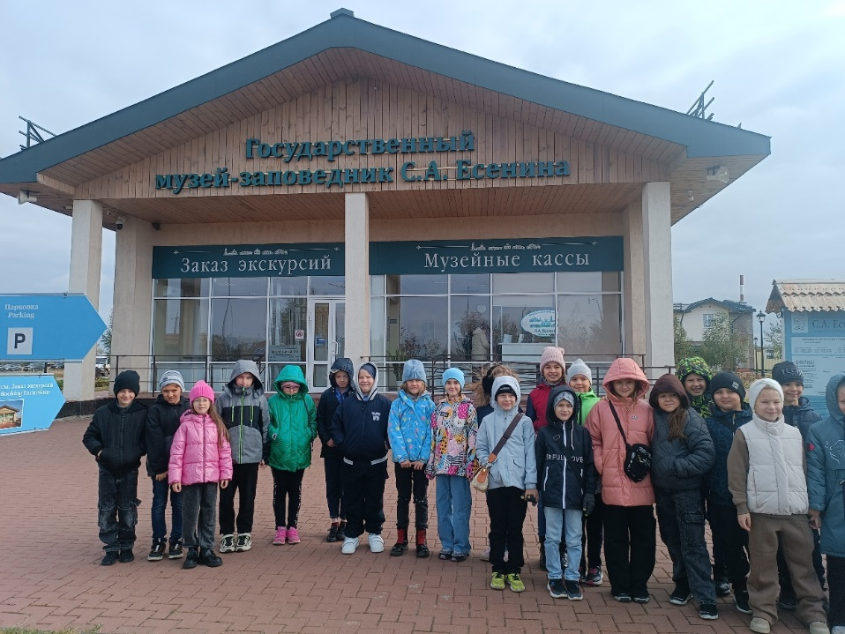
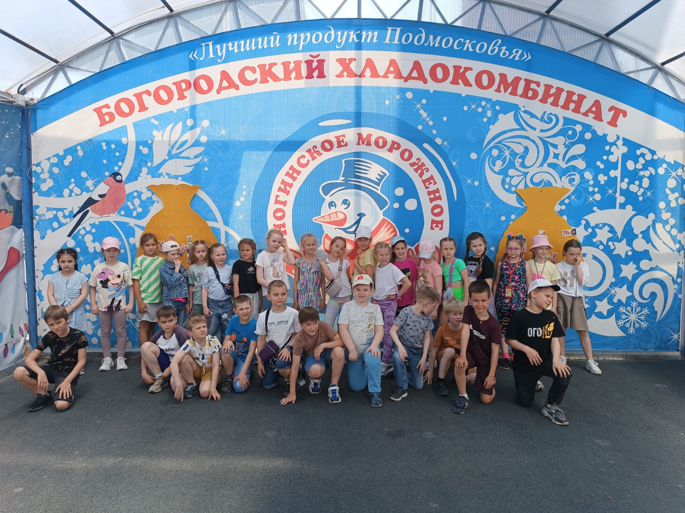
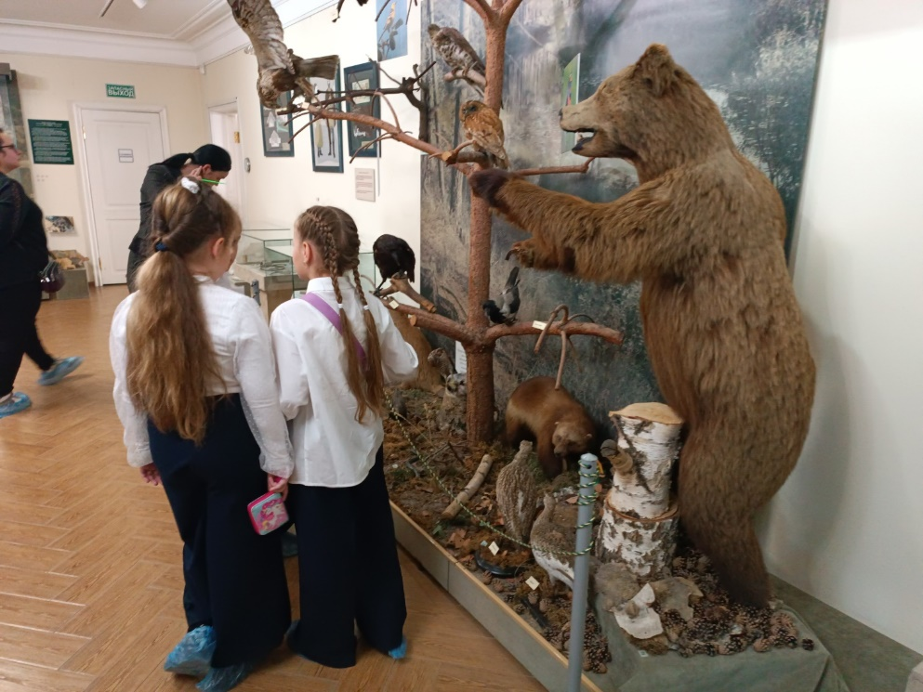
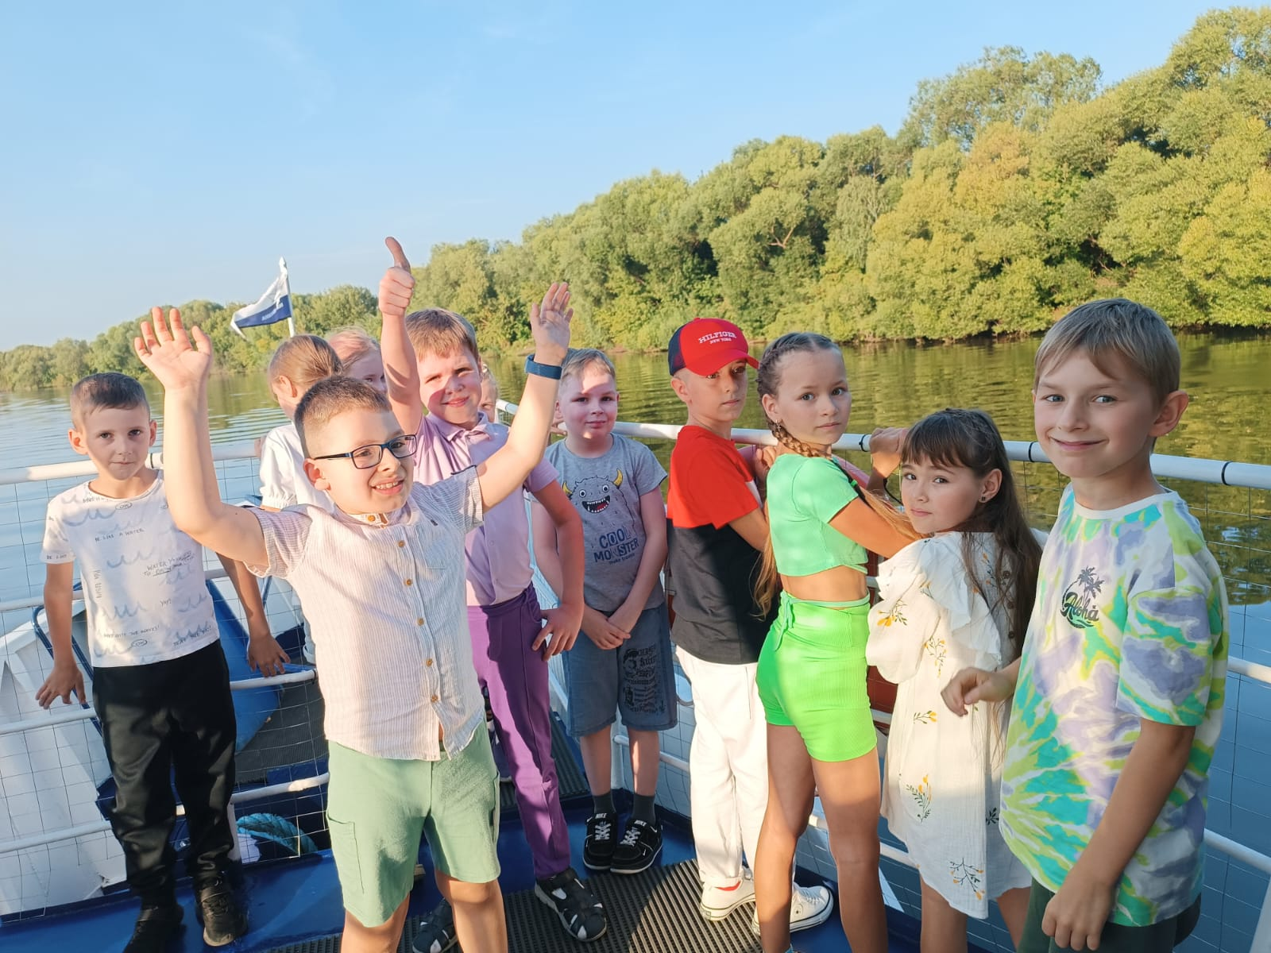
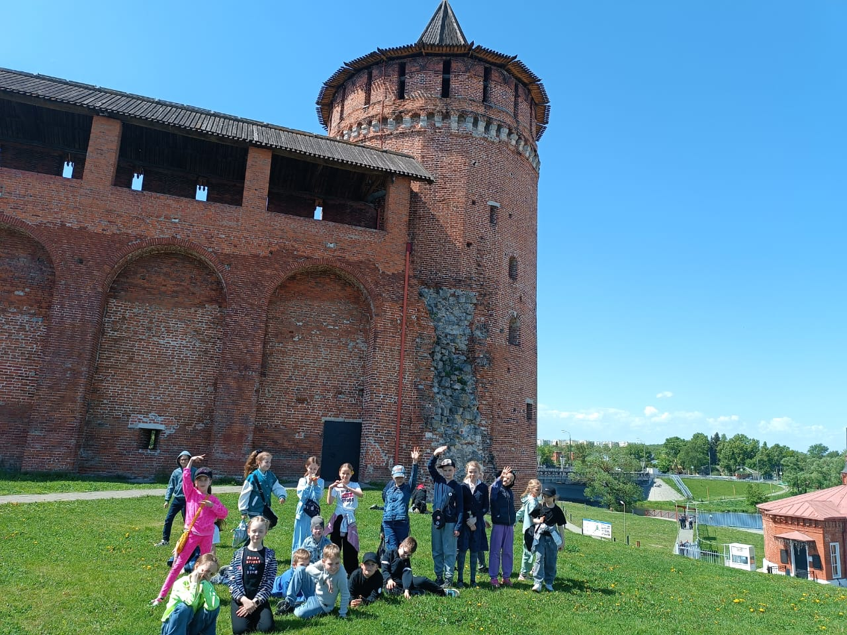
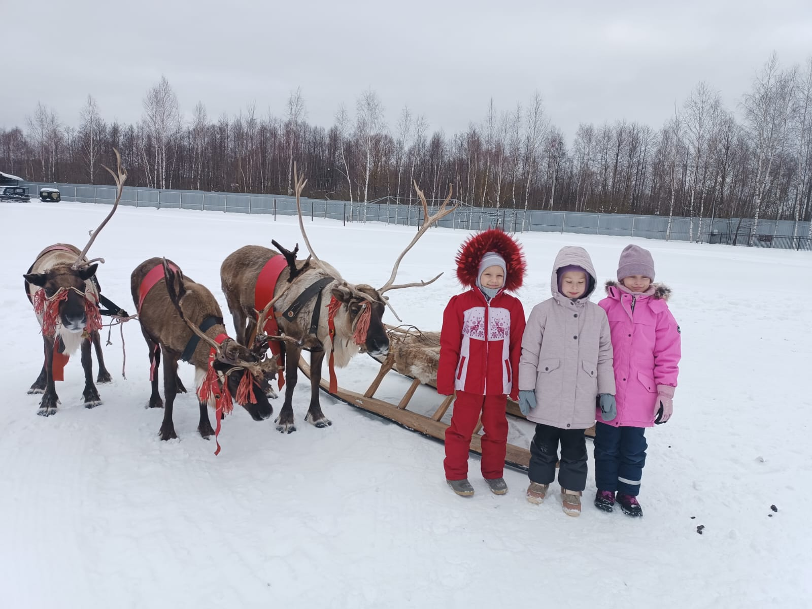

Slide 11
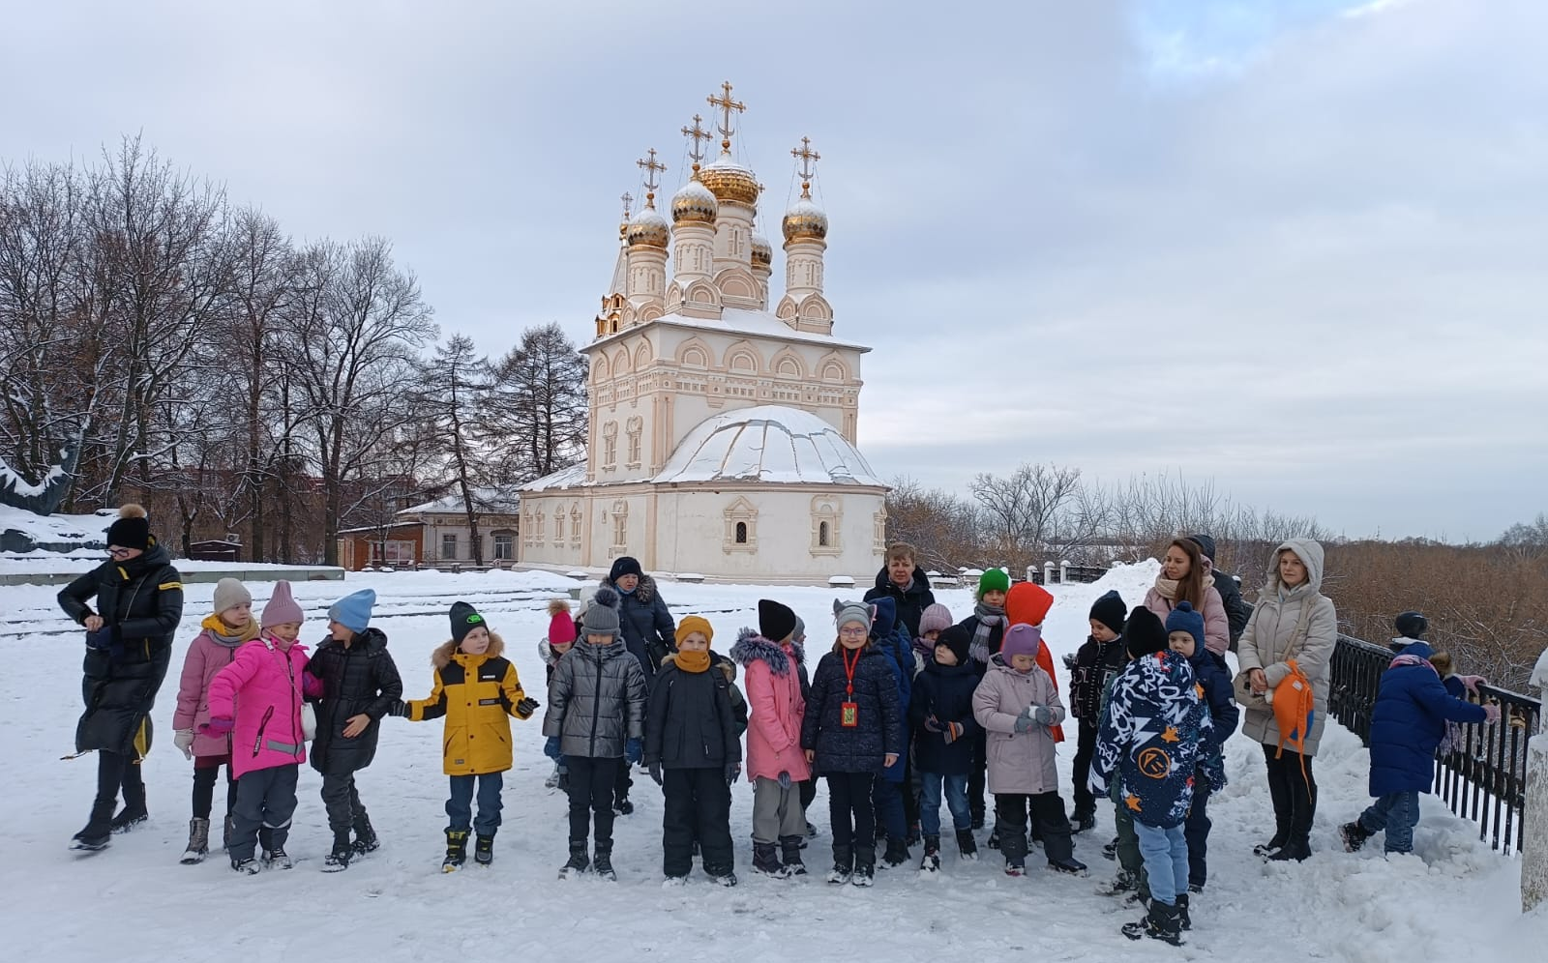
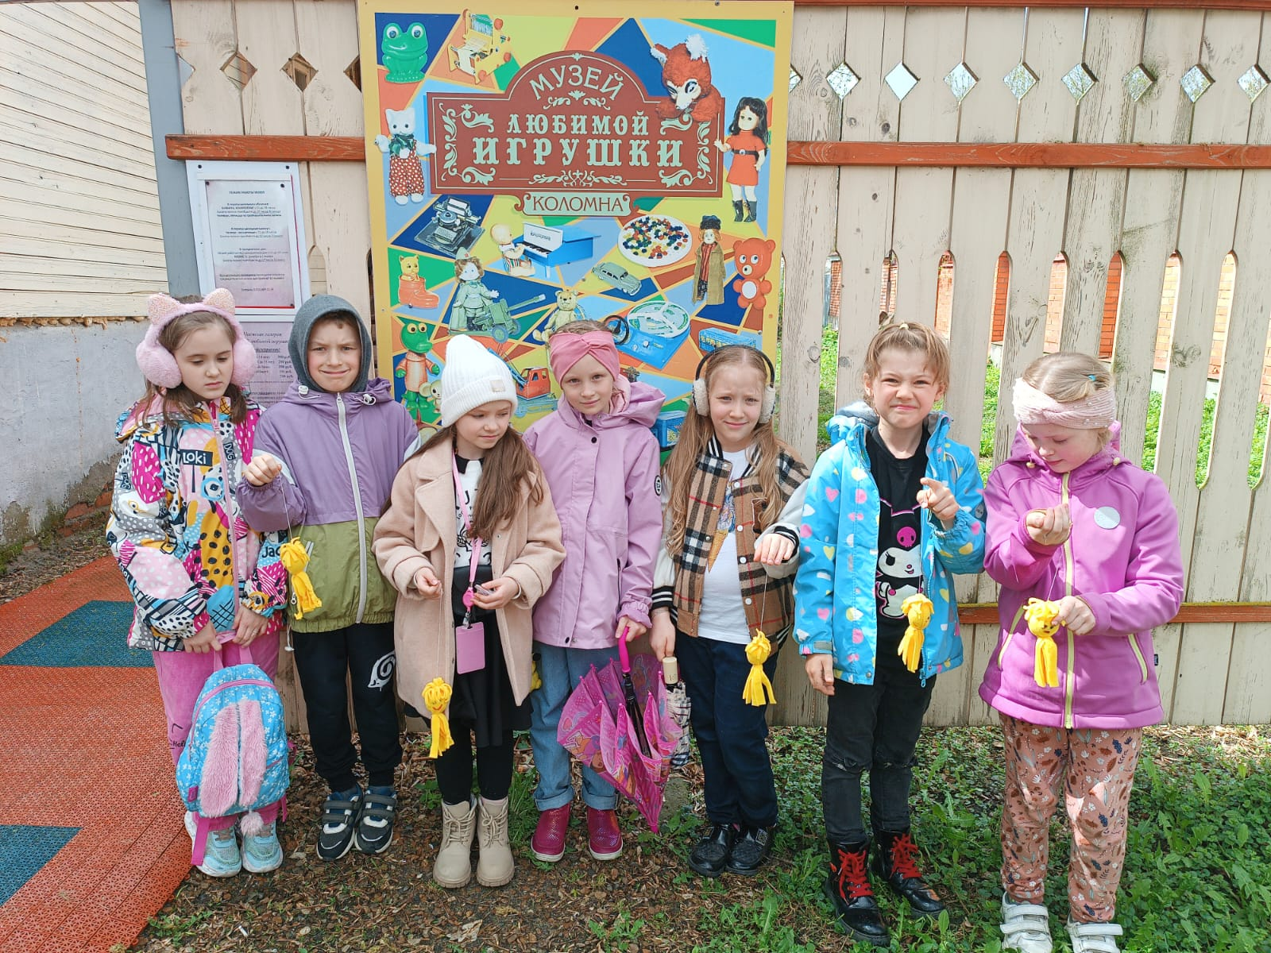
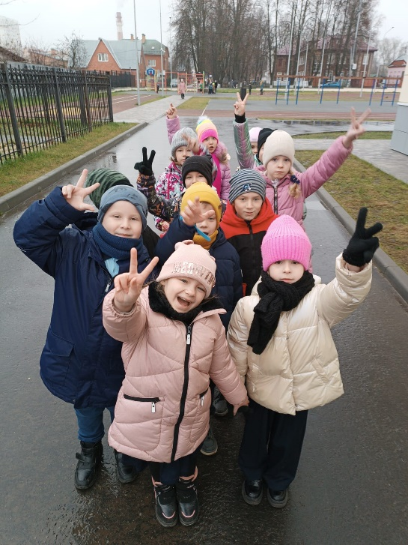
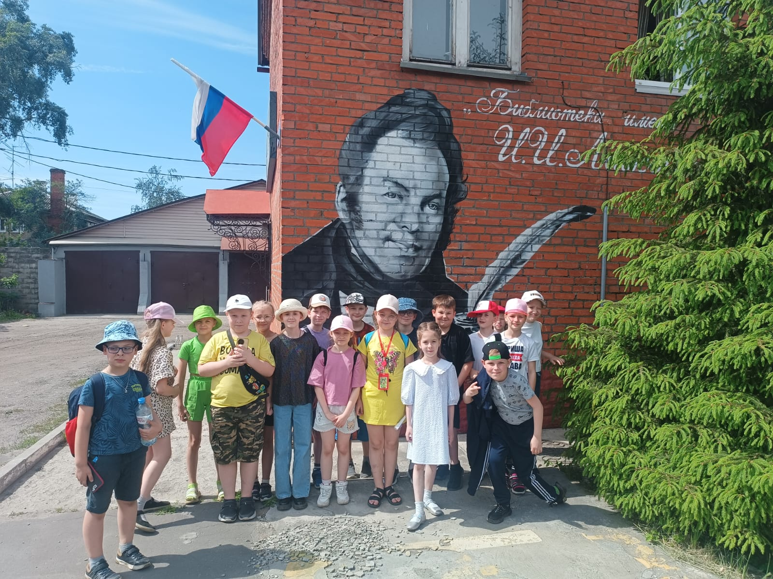
Путешествия по родному краю
1. Родной край (природные и культурные достопримечательности)
2. Художественно-эстетическое (музыка, театр, цирк и т.д.)
3. Спорт (всевозможные двигательные активности)
4. Общение с животными (контактный зоопарк, питомники)
5. Творческое (писатели, художники, умельцы, экскурсии на производство)

Slide 12
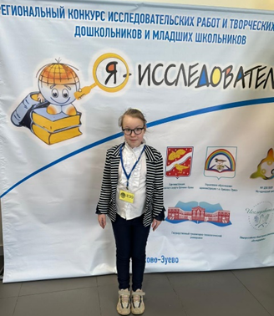
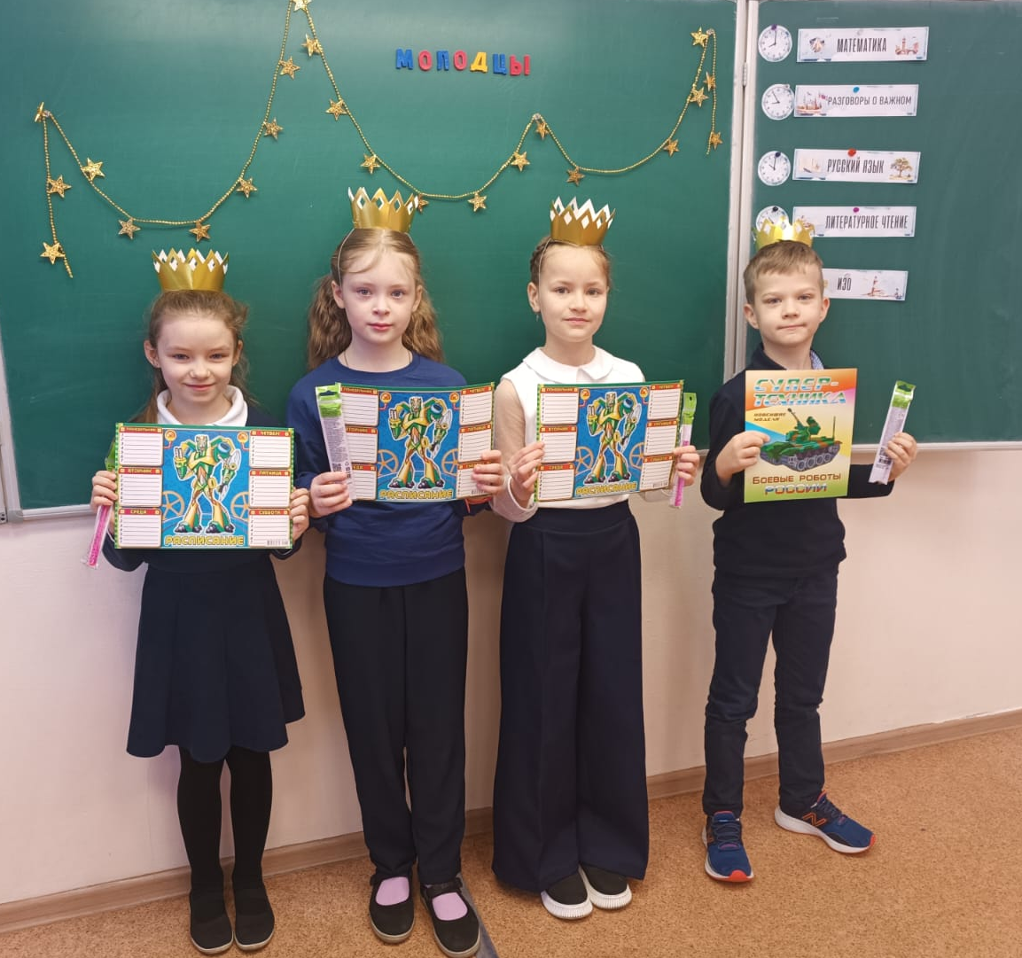
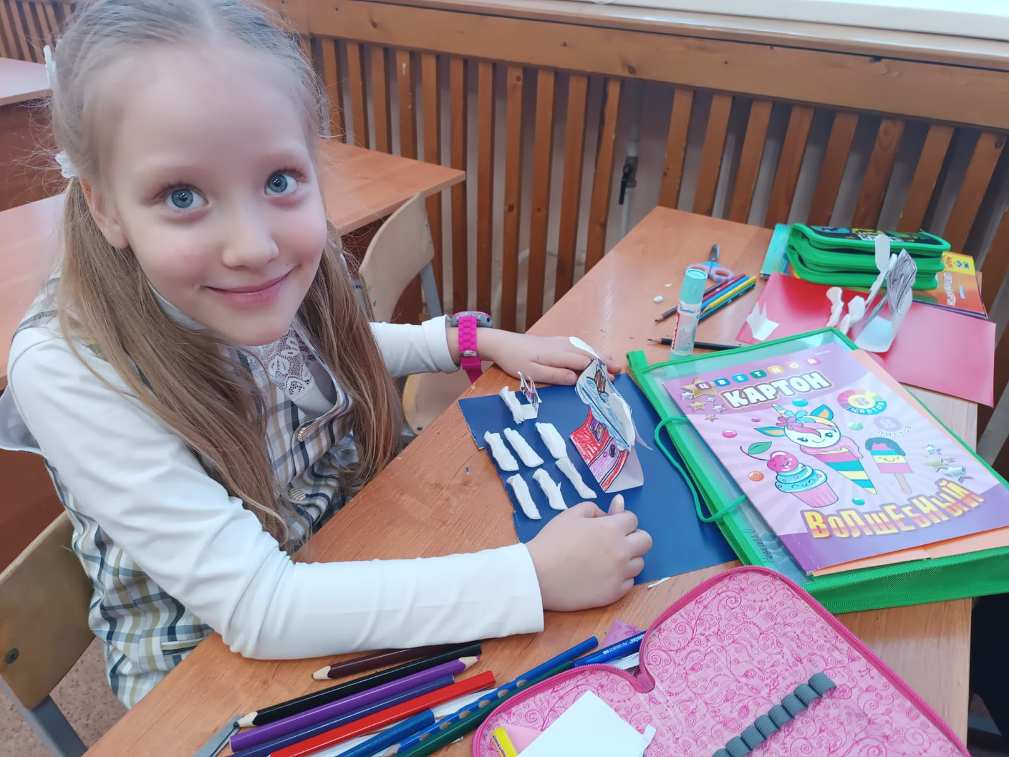
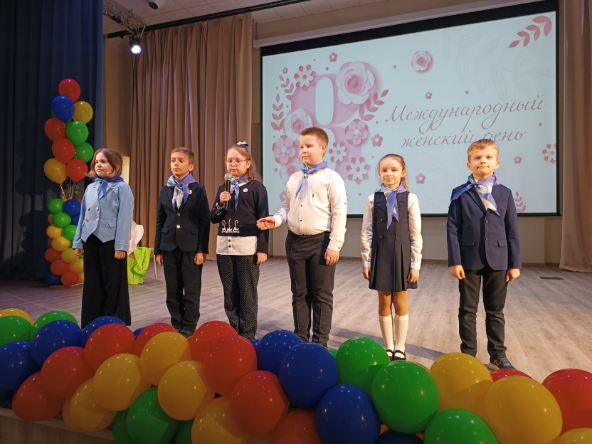
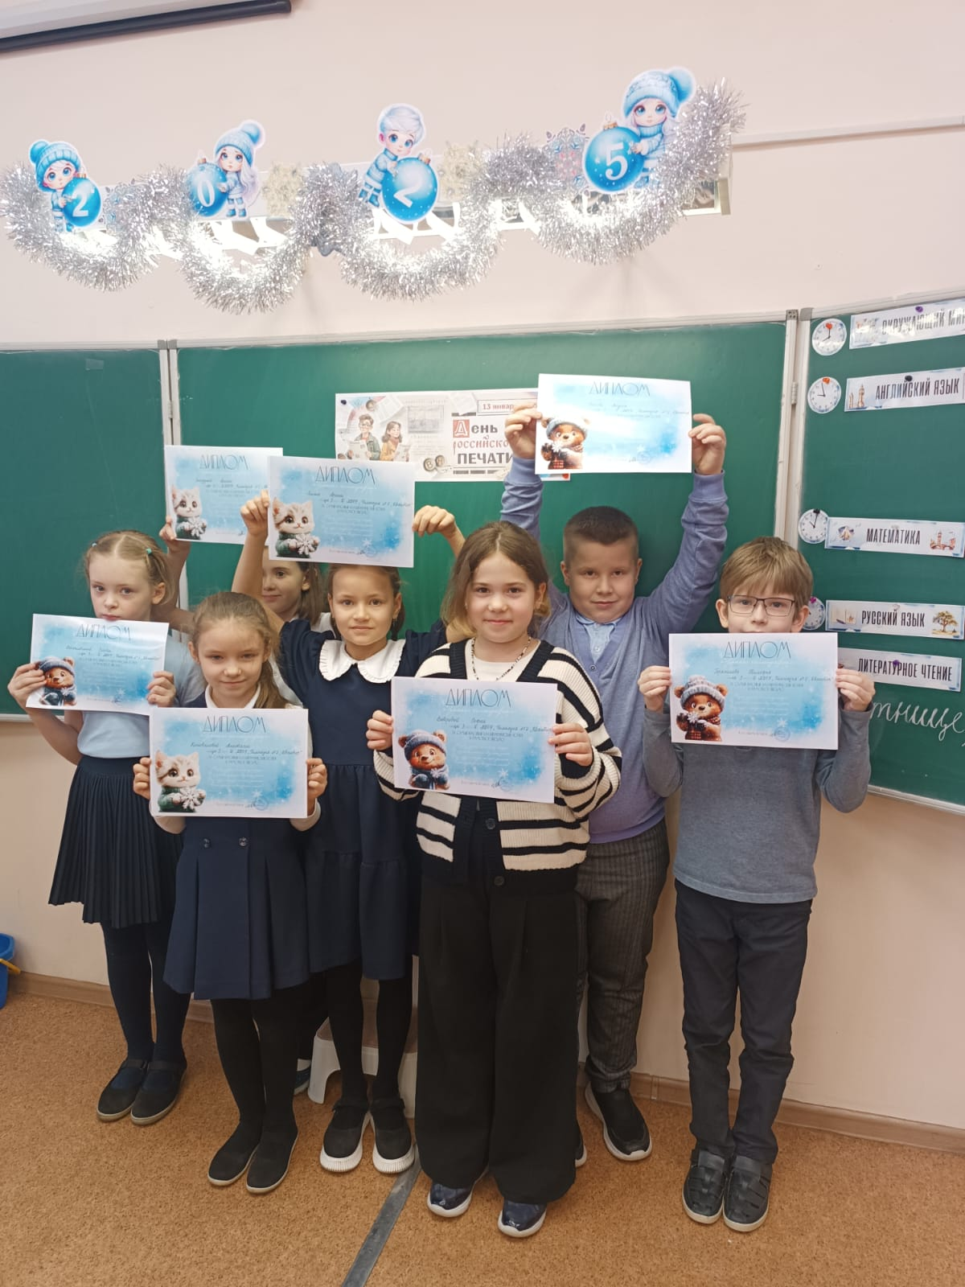
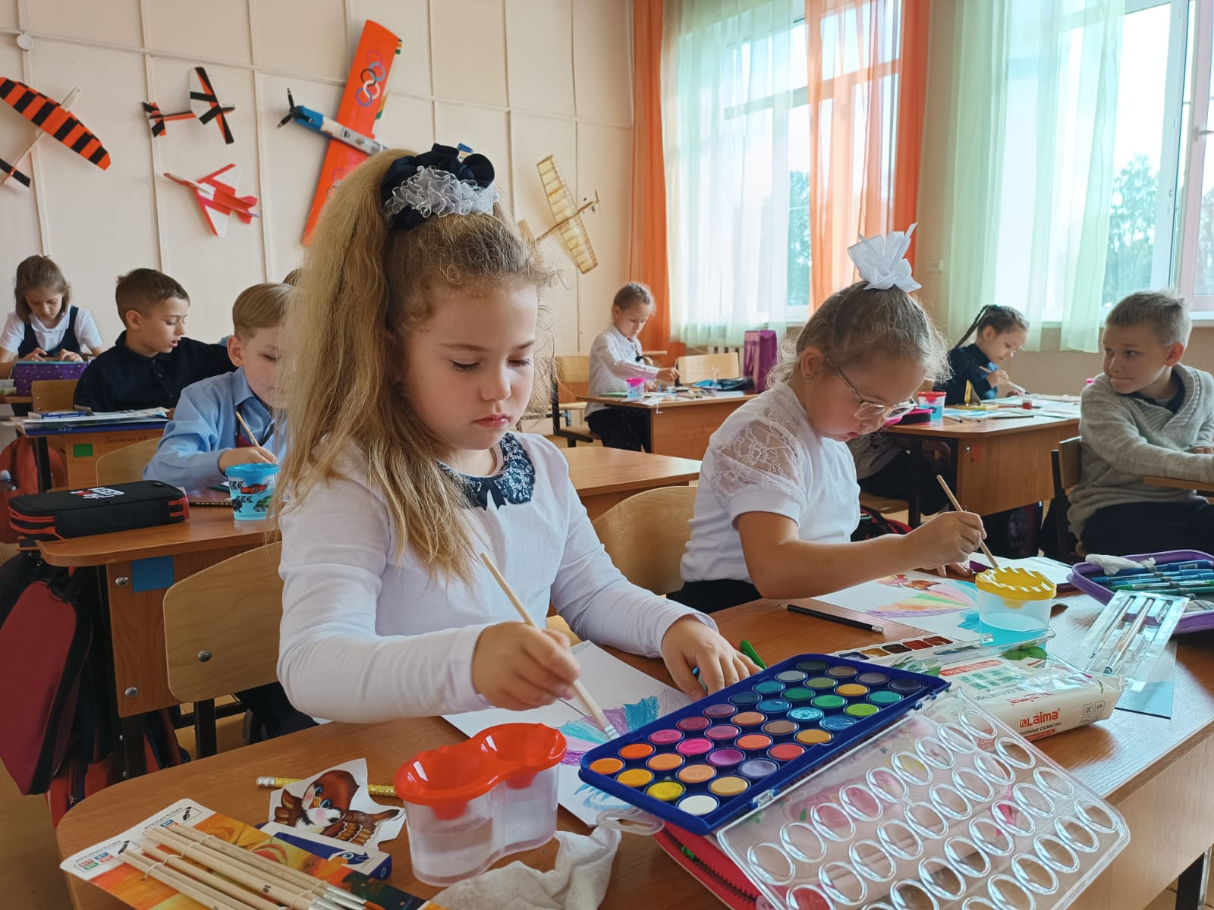
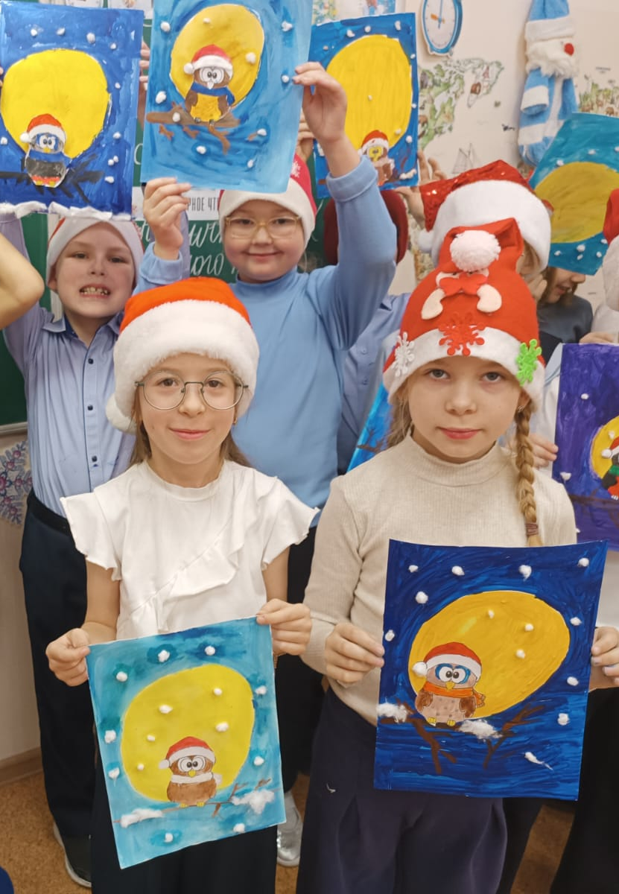
Фиксация успехов

Slide 13
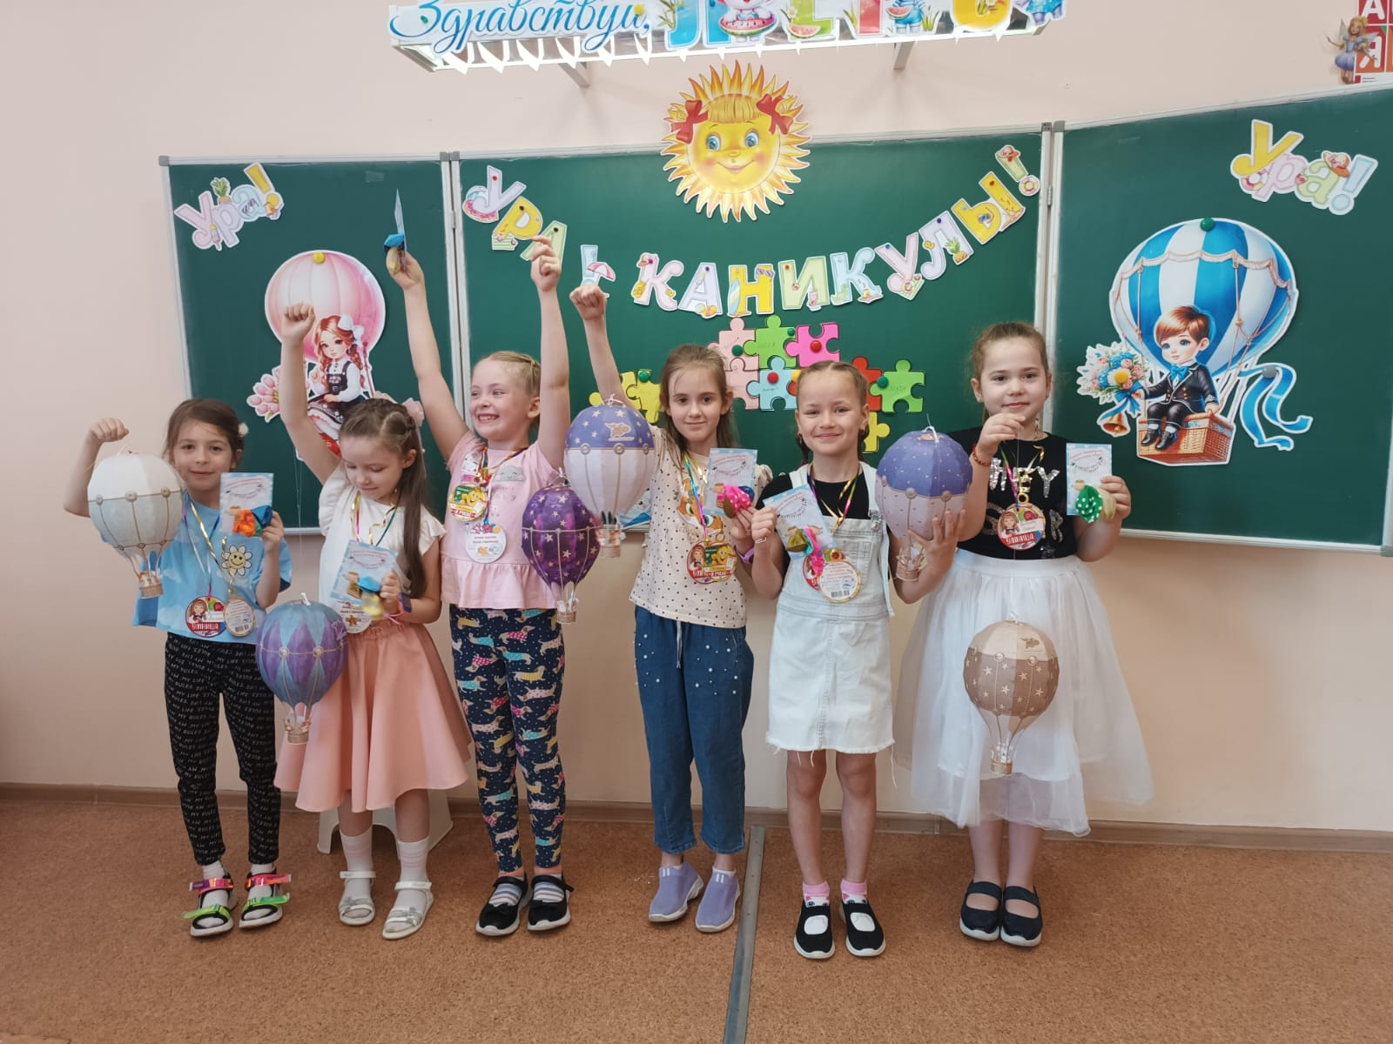
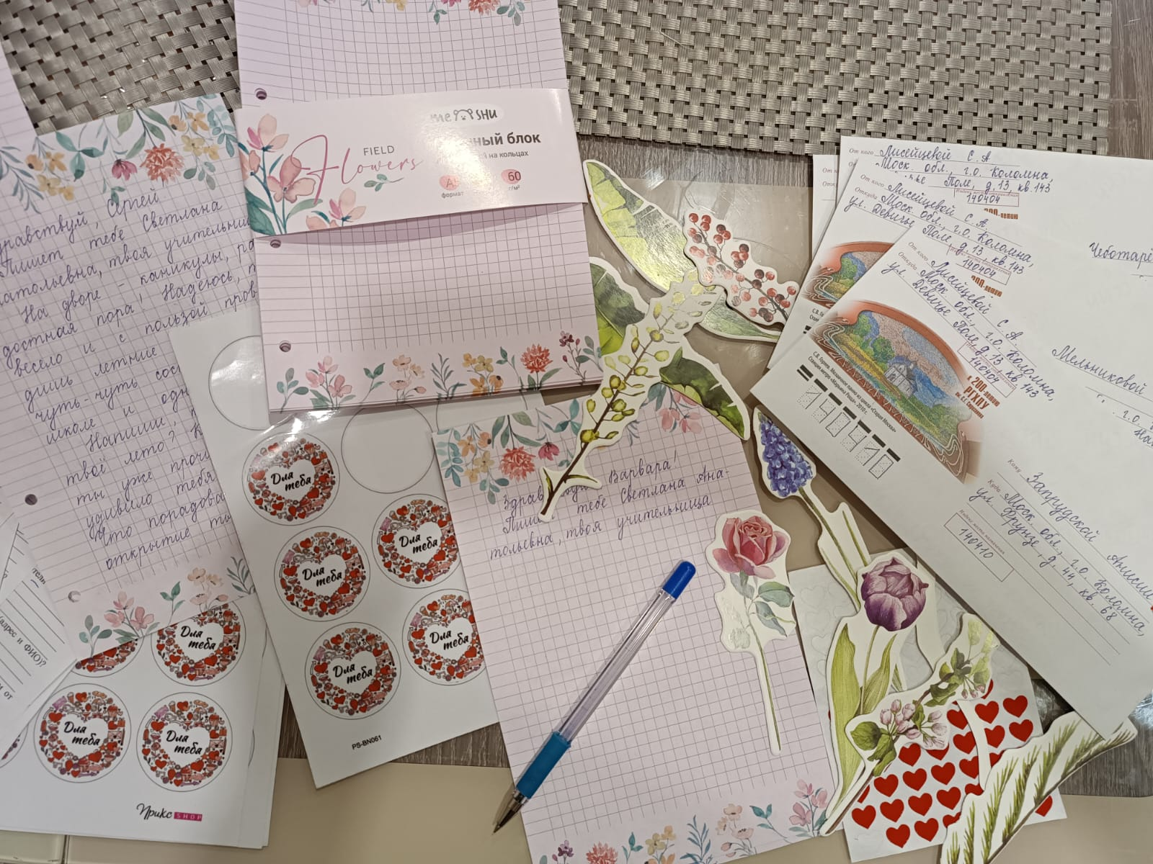
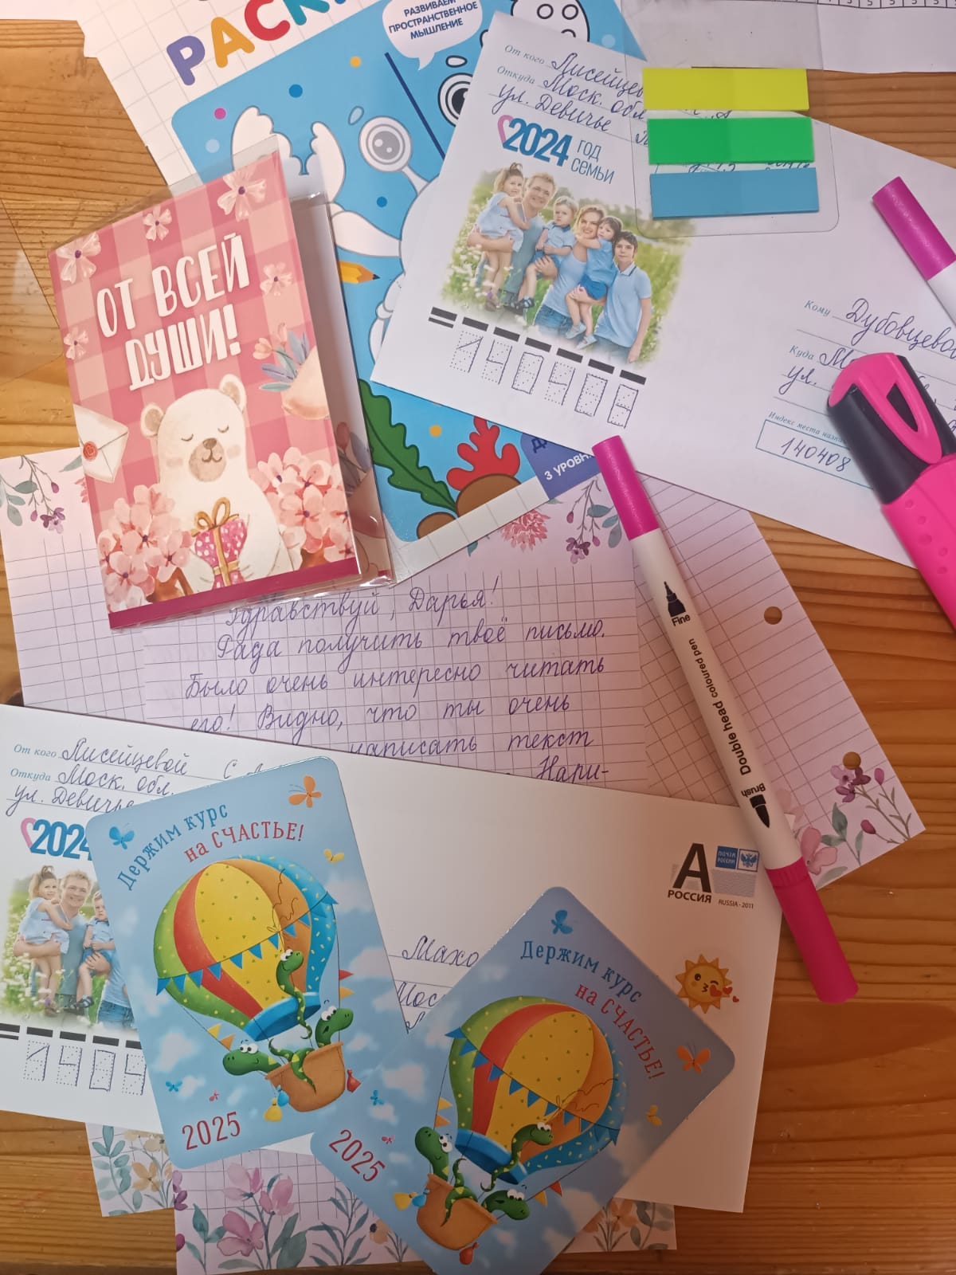
Летние приключения
Переписка
Марафон
Встреча
Учи.ру, Реши-пиши,
Wоrksheets, Learningapps

Slide 14
Динамика качества знаний
Вывод: динамика результатов освоения обучающимися образовательных программ по итогам мониторингов, проводимых организацией и системой образования (РДР), положительная, качество знаний - стабильно высокое.

Slide 15
«Учитель влияет на вечность: никогда нельзя быть уверенным, где кончается его влияние» Генри Адамс
Самый важный критерий успешности - отношение
к самому себе
людям
природе

Slide 16
Спасибо за внимание!
Лисейцева Светлана Анатольевна, учитель начальных классов МБОУ «Гимназия №2 «Квантор» г.о. Коломна Московской области e-mail: svetlanaliseytseva@ya.ru

